Slide 1
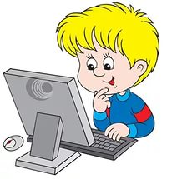
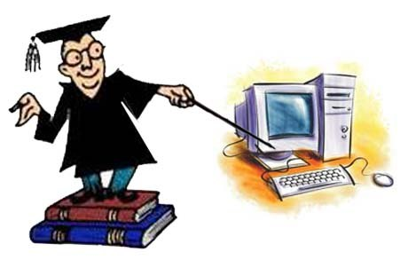
«ИКТ активность
в работе учителя начальных классов с детьми ОВЗ»

Slide 2
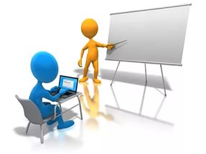
Для реализации целей обучения возникает необходимость применения в практике работы учителя начальных классов информационно-коммуникационных технологий. Согласно новым требованиям ФГОС, внедрение инновационных технологий призвано, прежде всего, улучшить качество обучения, повысить мотивацию детей к получению новых знаний, ускорить процесс усвоения знаний.

Slide 3
Сегодня у любого учителя имеется в распоряжении целая гамма возможностей для применения в процессе обучения средств ИКТ – это информация из Интернета, электронные учебные пособия, презентации, программы, автоматизирующие контроль знаний, новые виды коммуникации – чаты, форумы, электронная почта и многое другое.
Обучающиеся с ОВЗ имеют наглядно-образное мышление, поэтому очень важно строить их обучение, применяя как можно больше качественного иллюстративного материала. Использование компьютерных технологий позволяет сделать урок более интересными, продуманными, мобильными, повышает мотивацию обучения, обеспечивает высокую степень дифференциации обучения (индивидуально подойти к ученику, применяя разноуровневые задания).

Slide 4
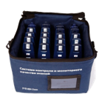
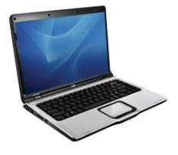
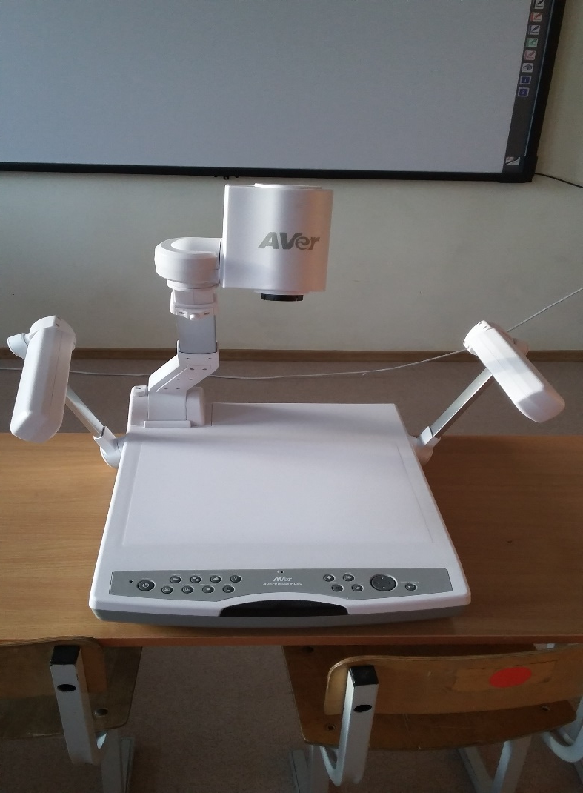
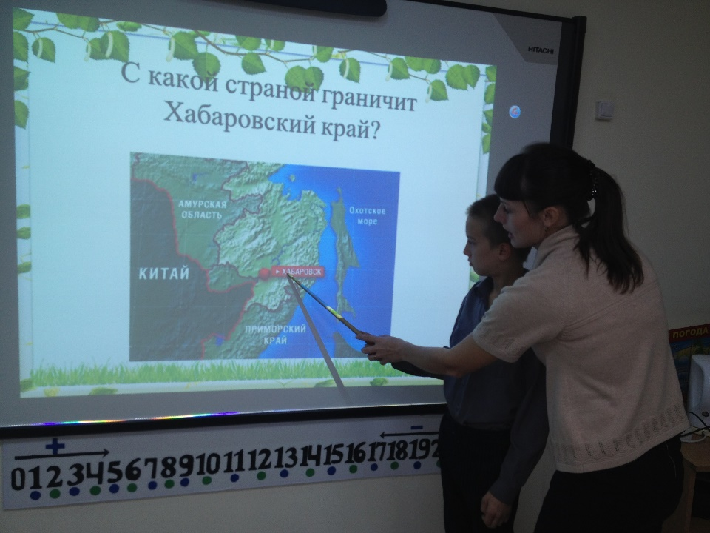
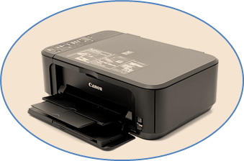
Использование учебного оборудования в рамках ФГОС в начальных классах.

Slide 5
Ноутбук для учителя
Автоматизированное место для педагога
Учитель использует для поиска, сбора, обработки и хранения данных, при работе с системой контроля и мониторинга качества знаний. Это и разработки уроков, и презентации к урокам, и иллюстративный материал, материалы для проведения классных часов и внеурочной деятельности.

Slide 6
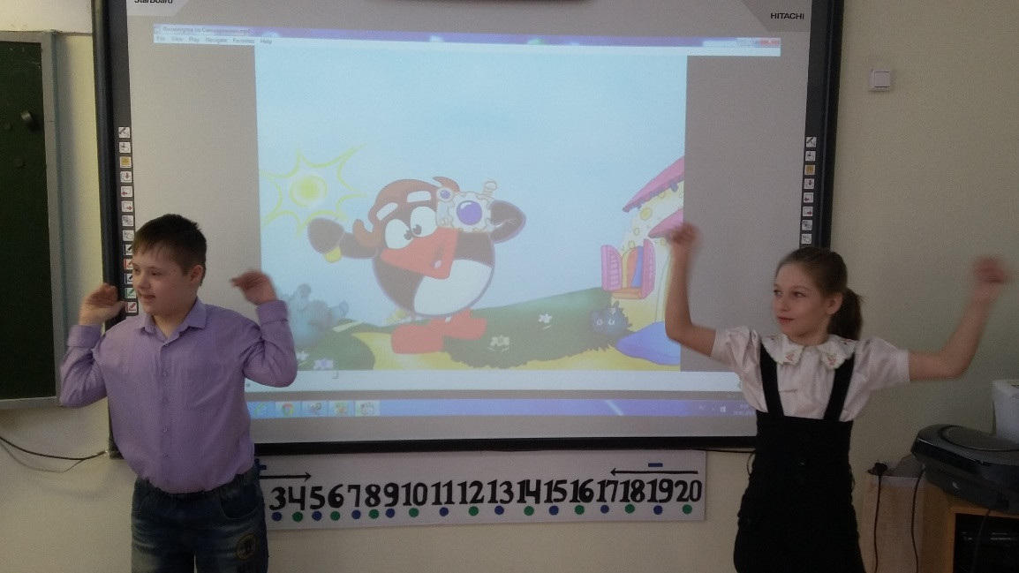
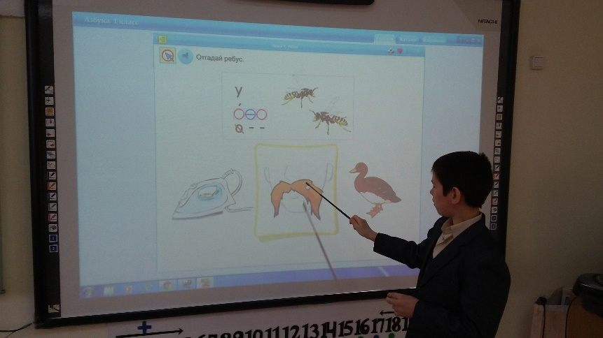
Интерактивная доска – это устройство, позволяющее педагогу объединить два различных инструмента: экран для отображения информации и обычную маркерную доску. С помощью интерактивной доски можно демонстрировать презентации, создавать модели, активно вовлекать учащихся в процесс освоения материала, улучшать темп и течение занятия.

Slide 7
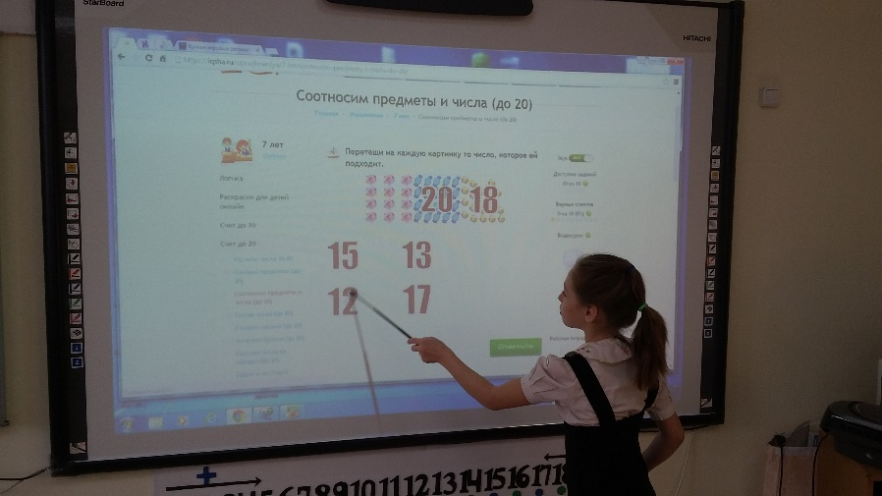
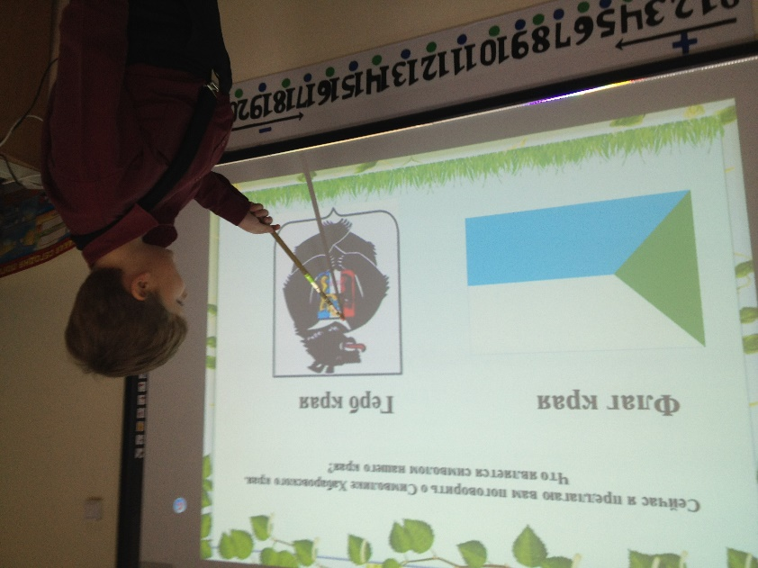
С помощью специального маркера можно работать с изображением на экране: выделять, подчеркивать, обводить важные участки, рисовать.
Интерактивная доска также позволяет показывать слайды, видео, дает возможность работать с электронным рисунком, картинкой.

Slide 8
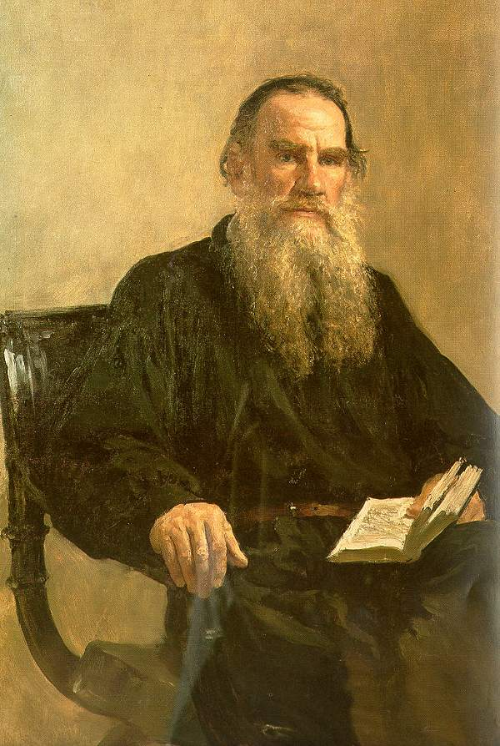
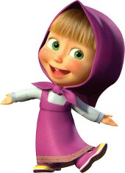
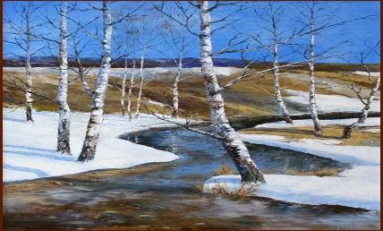
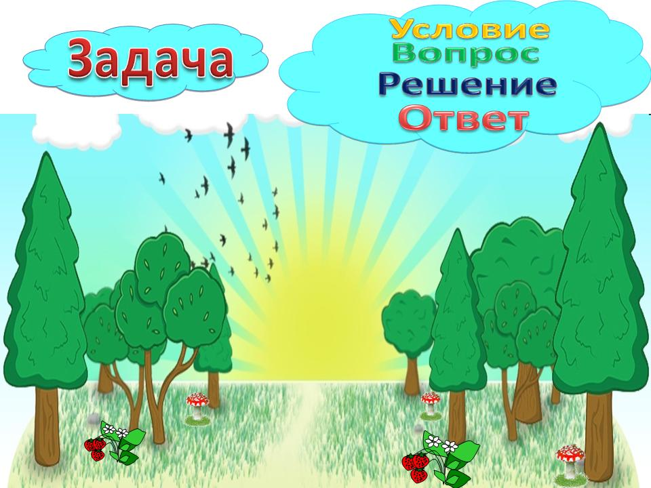
Методическая сила мультимедиа как раз и состоит в том, что ученика легче заинтересовать и обучить, когда он воспринимает согласованный поток звуковых и зрительных образов, причем на него оказывается не только информационное, но и эмоциональное воздействие. Более того презентация дает возможность учителю самостоятельно скомпоновать учебный материал исходя из особенностей конкретного класса, темы, предмета, что позволяет построить урок так, чтобы добиться максимального учебного эффекта.
Алексей Николаевич Толстой
«Весенние ручьи»
Задача (с. 121 № 1)
Программное обеспечение Power Point позволяет к каждому слайду презентации добавлять звуковые файлы. Кроме того, фрагменты уроков, на которых используются презентации, отражают один из главных принципов создания современного урока – принцип привлекательности. Благодаря презентациям, дети, которые обычно не отличались высокой активностью на уроках, стали активно высказывать свое мнение, рассуждать.

Slide 9
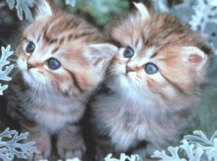
Пушистые комочки Умыли лапкой щечки, Умыли лапкой носик, Умыли лапкой глазки – Правый глазик, левый глазик. Умыли лапкой ушки – Правое ушко, левое ушко. А ушки у котят, как домики стоят.
Для повышения умственной работоспособности, для предупреждения наступления утомления и снятия мышечного напряжения в презентации включаем музыкальные физминутки, упражнения для глаз, пальчиковую гимнастику.

Slide 10
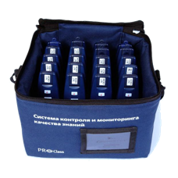
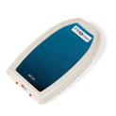
Система контроля и мониторинга качества знаний
Обучающимся раздается беспроводные пульты для ответа на вопросы педагога. В ходе занятия учитель задает вопросы, которые отображаются на экране при помощи мультимедийного проектора, и обучающиеся отвечают на них простым нажатием на кнопки пульта. Результаты опроса сохраняются и отображаются в режиме реального времени. Все ученики могут отвечать на вопрос учителя. При этом даже те обучающиеся, которые стесняются отвечать вслух или боятся ошибиться, могут принять участие в опросе и сразу узнать правильно ли они ответили.

Slide 11
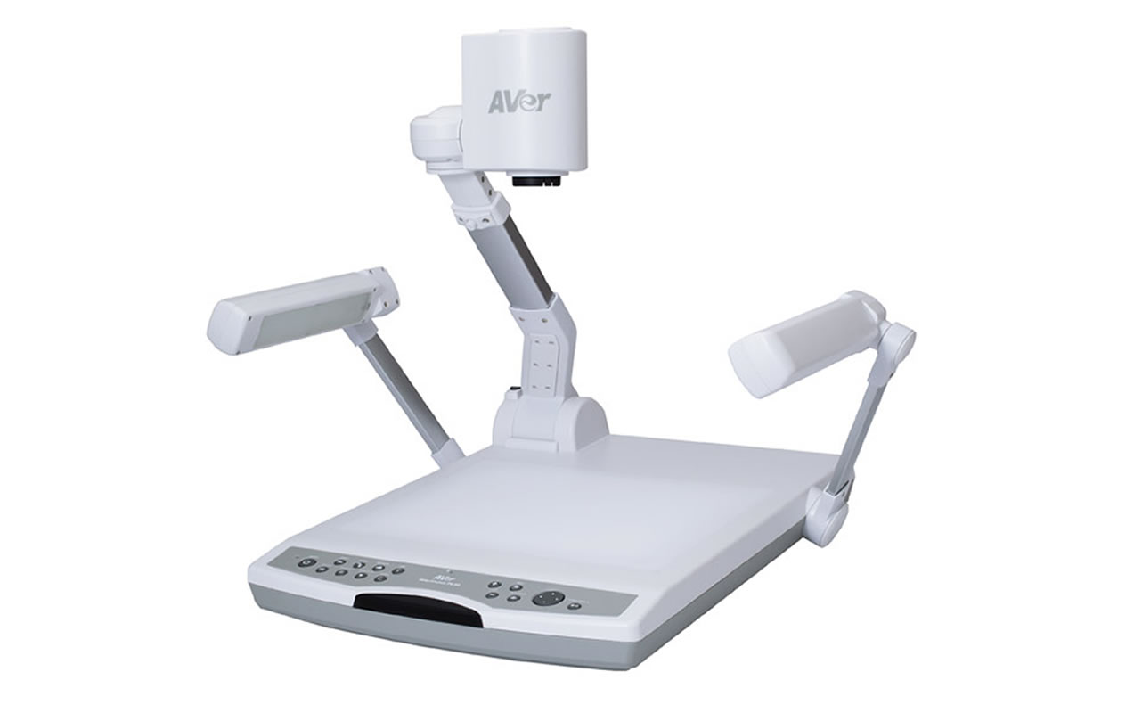
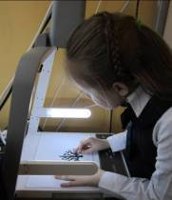
Документ – камера.
При использовании инновационного оборудования, в частности документ – камеры, наглядность изучаемого материала значительно возрастает. Все иллюстрации, учебные объекты, динамические пособия, которые ранее демонстрировались лишь в свою натуральную величину, теперь представляются во весь экран.
Возможности документ – камеры можно использовать практически на всех уроках.
Понимание учебных тем детьми, при использовании средств наглядности созданных при помощи документ-камеры, растёт по той причине, что у учителя появляется возможность более наглядно показать ребятам все причинно-следственные связи в теме, обратить внимание учеников на особо важные моменты изучаемого.

Slide 12
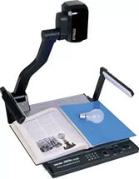
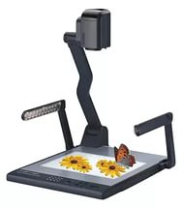
При помощи документ-камеры, в сознании учащихся младшего школьного возраста легко создаются чёткие зрительные образы, облегчающие запоминание изучаемого материала. Документ-камера помогает детям по показу учителя сориентироваться в задании учебника, позволяет вывести на экран любой рукописный текст, образец прописных букв и другой рукотворный материал, демонстрация которого требуется на уроке. Динамические возможности документ-камеры позволяют демонстрировать прописывание букв, проверку и другие виды работы.
Использование документ-камеры на уроке может принимать самые разнообразные формы.
Основные направления использования:
Презентация плоских и объёмных объектов для иллюстрирования объяснения на уроке.
Контроль учителя, взаимоконтроль учащихся, демонстрация итогов работы.
Демонстрация динамических процессов, изучаемых на уроке.
Фиксирование результатов деятельности и сохранение их для дальнейшего анализа или иного использования.

Slide 13
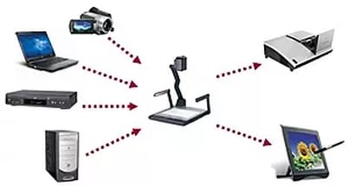
Таким образом, использование ИКТ в работе с детьми открывает новые дидактические возможности, связанные с визуализацией материала, его «оживлением», возможностью представить наглядно те явления и процессы, которые невозможно продемонстрировать иными способами.
Я считаю, что ИКТ – мощный педагогический инструмент в руках учителя, им надо владеть и широко использовать на своей деятельности. Использование компьютерных технологий в процессе обучения влияет на рост профессиональной компетентности учителя, а это в свою очередь способствует значительному повышению качества образования.

